Slide 1

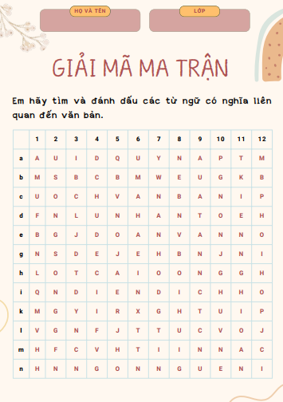




Văn bản
Đoạn văn
Chủ đề
Diễn dịch
Quy nạp
Song song
Phối hợp
Ngôn ngữ
Notes:
Giáo án Bùi Thị Kiều

Slide 2





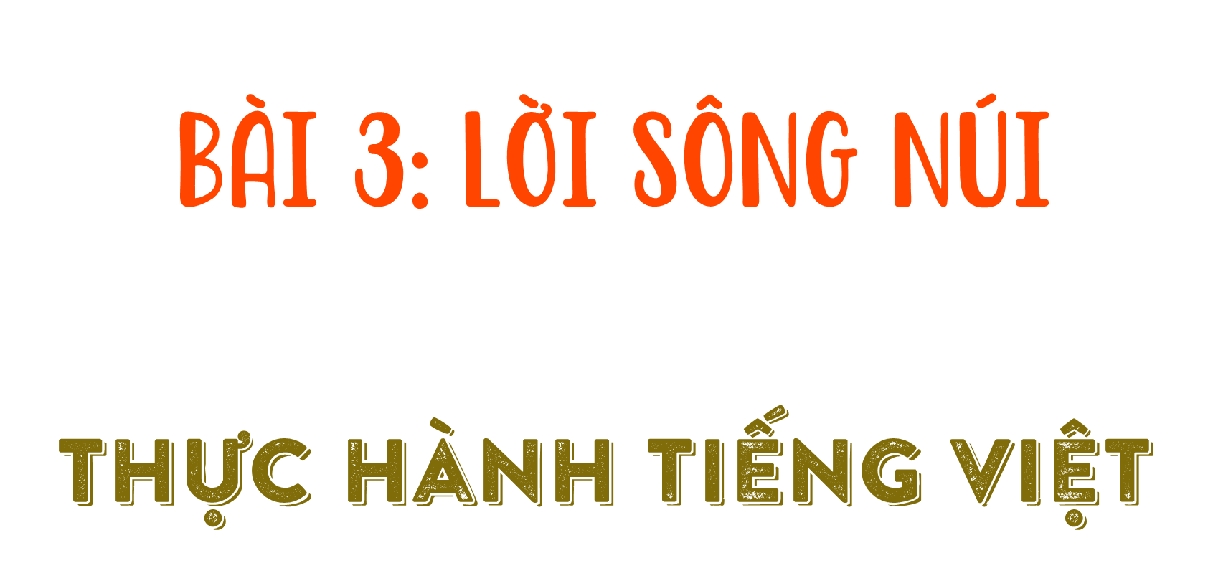



TIẾT 28
Notes:
Giáo án Bùi Thị Kiều

Slide 3






Notes:
Giáo án Bùi Thị Kiều

Slide 4
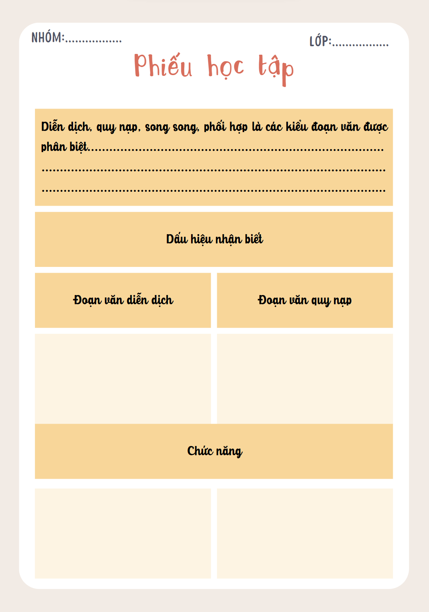


1. Nhận biết đặc điểm của kiểu tổ chức đoạn văn đoạn văn diễn dịch, đoạn văn quy nạp
Dựa vào phần tri thức ngữ văn, SGK trang 58 và SGK trang 64-65, hoàn thành Phiếu học tập sau:
Notes:
Giáo án Bùi Thị Kiều

Slide 5



1. Nhận biết đặc điểm của kiểu tổ chức đoạn văn đoạn văn diễn dịch, đoạn văn quy nạp
Tiếng Việt có những đặc sắc của một thứ tiếng đẹp, một thứ tiếng hay. Nói thế có nghĩa là nói rằng: tiếng Việt là một thứ tiếng hài hòa về mặt âm hưởng, thanh điệu mà cũng rất tế nhị, uyển chuyển trong cách đặt câu. Nói thế cũng có nghĩa là nói rằng: tiếng Việt có đầy đủ khả năng để diễn đạt tình cảm, tư tưởng của người Việt Nam và để thỏa mãn cho yêu cầu của đời sống văn hóa nước nhà qua các thời kì lịch sử.
Đoạn văn diễn dịch
- Có câu chủ đề đứng đầu đoạn (khẳng định hai nét đặc sắc của tiếng Việt là đẹp và hay)
- Các câu tiếp theo khẳng định cái đẹp, cái hay được thể hiện cụ thể như thế nào
Notes:
Giáo án Bùi Thị Kiều

Slide 6
1. Nhận biết đặc điểm của kiểu tổ chức đoạn văn đoạn văn diễn dịch, đoạn văn quy nạp
Đề cao sự khác biệt không phải là cổ động cho lối sống cá nhân ích kỉ, hẹp hòi, chối bỏ trách nhiệm. Đề cai sự khác biệt không có nghĩa chấp nhận những sự kì dị, quái đản cốt làm cho cá nhân nổi bật giữa đám đông, xa lạ với văn hóa truyền thống của dân tộc. Đề cao sự khác biệt cũng không có nghĩa với việc tán thành lối sống tự do vô mục đích. Xét cho cùng, chỉ cần khác biệt nào toát lên được giá trị của cá nhân và có ích cho cộng đồng thì mới thực sự có ý nghĩa, đáng được đề cao.
Đoạn văn quy nạp
- 3 câu đầu nêu những biểu hiện của sự khác biệt tầm thường, vô nghĩa.
- Câu chủ đề ở cuối đoạn
Notes:
Giáo án Bùi Thị Kiều

Slide 7

2. Chức năng của kiểu tổ chức đoạn văn đoạn văn diễn dịch, đoạn văn quy nạp
- Thể hiện rõ chủ đề.
- Làm sáng tỏ nội dung của đoạn văn.
- Phù hợp với dạng văn bản nghị luận.
Notes:
Giáo án Bùi Thị Kiều

Slide 8

Diễn dịch, quy nạp, song song, phối hợp là các kiểu đoạn văn được phân biệt dựa vào cách thức tổ chức, triển khai nội dung. Việc phân biệt các kiểu đoạn văn này có liên quan đến câu chủ đề
Đoạn văn | Dấu hiệu nhận biết | Chức năng
Diễn dịch | - Có câu chủ đề đứng đầu đoạn - Các câu tiếp theo triển khai các nội dung cụ thể để làm rõ chủ đề của đoạn văn. | - Thể hiện rõ chủ đề. - Làm sáng tỏ nội dung của đoạn văn. - Phù hợp với dạng văn bản nghị luận.
Quy nạp | - Đoạn văn triển khai nội dung chủ đề trước → khái quát nội dung chung - Có câu chủ đề ở vị trí cuối đoạn
Notes:
Giáo án Bùi Thị Kiều

Slide 9






Notes:
Giáo án Bùi Thị Kiều

Slide 10


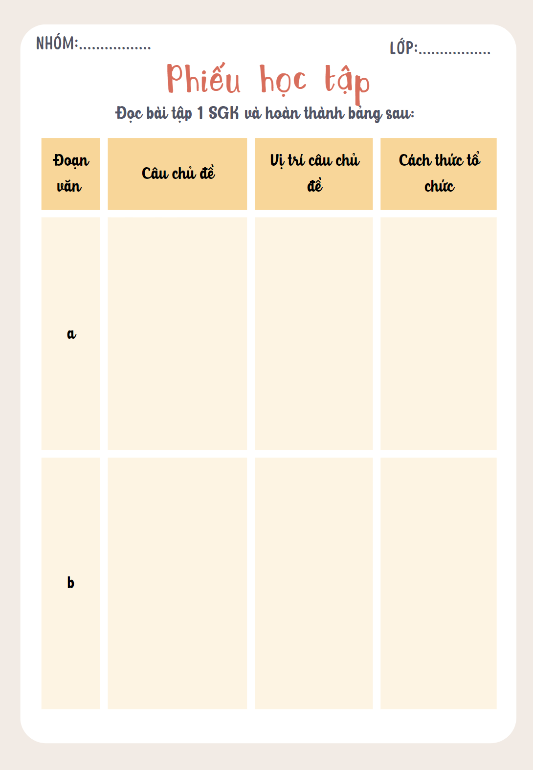

Bài tập 1
Notes:
Giáo án Bùi Thị Kiều

Slide 11
Bài tập 1
Đoạn | Câu chủ đề | Vị trí câu chủ đề | Cách thức tổ chức
a. | Giả sử các bậc đó cứ khư khư theo thói nữ nhi thường tình, thì cũng chết già ở xó cửa, sao có thể lưu danh sử sách, cùng trời đất muôn đời bất hủ được. | Cuối đoạn | → Quy nạp - Các câu đầu, tác giả liệt kê những tấm gương trung thần, nghĩa sĩ, nhắc lại những chiến công hiển hách, oai phong. - Câu cuối, tác giả khái quát lại vấn đề, đồng thời đưa ra quan điểm của mình.
b. | Đồng phục không chỉ đẹp mà còn góp phần tạo nên bản sắc của mỗi trường. | Đầu đoạn | Diễn dịch - Câu đầu khẳng định giá trị của đồng phục - Các câu tiếp theo làm rõ việc đồng phục đã tạo nên bản sắc như thế nào.
Notes:
Giáo án Bùi Thị Kiều

Slide 12
Bài tập 2
 | Ví dụ (1) | Ví dụ (2) | Ví dụ (3) | Ví dụ (4)
Nội dung | Số phận, cuộc đời của nhân vật Tấm | Số phận, cuộc đời của nhân vật Thạch Sanh | Khái quát, không đề cập đến nhân vật hoặc câu truyện nào cụ thể, có thể đúng khi nói về bất cứ câu truyện nào. → Câu chủ đề | Số phận, cuộc đời của nhân người em (truyện cây khế)
Cách sắp xếp thành đoạn văn diễn dịch | (3)- (1)- (2)- (4)... (3)- (1)- (4)- (2).... Đặt câu chủ đề ở đầu, các câu sau không theo thứ tự cố định
Cách sắp xếp thành đoạn văn quy nạp | (1)- (2)- (4)- (3)... (1)- (4)- (2)- (3).... Đặt câu chủ đề ở cuối, các câu trước không theo thứ tự cố định
Lí giải cách sắp xếp | Vì câu (1), (2), (4) có nội dung như nhau → không cố định vị trí, câu (3) câu chủ đề
Notes:
Giáo án Bùi Thị Kiều

Slide 13

Bài tập 3
Câu chủ đề:
Lòng yêu nước ban đầu là lòng yêu những vật tầm thường nhất.
Nhóm 2
Dựa vào câu chủ đề, viết đoạn văn quy nạp
(8-10 câu)
Nhóm 1
Dựa vào câu chủ đề, viết đoạn văn diễn dịch
(8-10 câu)
Notes:
Giáo án Bùi Thị Kiều

Slide 14

Bài tập 3
Đoạn văn diễn dịch
Lòng yêu nước ban đầu là lòng yêu những vật tầm thường nhất. Lòng yêu nước chính là tình yêu quê hương đất tổ nơi mình sinh ra và lớn lên. Lòng yêu nước có thể là yêu lũy tre xanh bao quanh làng, yêu dòng sông chảy trước nhà, yêu chân ruộng thơm mùi gốc rạ, yêu con cò đứng khoan thai trên đồng bên dáng mẹ còng lưng làm cỏ lúa… Tình cảm ấy đơn giản, gần gũi và nằm ngay trong lời ăn tiếng nói hằng ngày của mỗi người. Mỗi chúng ta từ lúc sinh ra cho tới lúc lớn khôn và trưởng thành thì gia đình là nơi nuôi dưỡng, dạy dỗ. Đó là nơi chúng ta cần yêu thương đầu tiên. Mai này chúng ta lớn lên có trường học, xã hội, những người bạn xung quanh. Chúng ta cần phải san sẻ tình yêu thương của mình cho tất cả mọi người nếu có thể. Đôi khi lòng yêu nước chỉ là tình cảm đơn giản, bình dị như vậy nhưng lại có ý nghĩa rất lớn.
Notes:
Giáo án Bùi Thị Kiều

Slide 15
Bài tập 3
Đoạn văn quy nạp
Lòng yêu nước là tình yêu đối với quê hương, đất nước; nỗ lực cố gắng không ngừng để dựng xây và phát triển đất nước ngày càng giàu mạnh hơn. Lòng yêu nước là tình cảm cao cả, thiêng liêng của mỗi người dành cho quê hương đất nước. Đó là yêu sông, yêu núi, yêu làng, yêu xóm, yêu người dân sống trên mảnh đất hình chữ S. Tình cảm ấy đơn giản, gần gũi và nằm ngay trong lời ăn tiếng nói hằng ngày của mỗi người. Mỗi chúng ta từ lúc sinh ra cho tới lúc lớn khôn và trưởng thành thì gia đình là nơi nuôi dưỡng, dạy dỗ. Đó là nơi chúng ta cần yêu thương đầu tiên. Mai này chúng ta lớn lên có trường học, xã hội, những người bạn xung quanh. Chúng ta cần phải san sẻ tình yêu thương của mình cho tất cả mọi người nếu có thể. Đôi khi lòng yêu nước chỉ là tình cảm đơn giản, bình dị như vậy nhưng lại có ý nghĩa rất lớn. Lòng yêu nước ban đầu là lòng yêu những vật tầm thường nhất.
Notes:
Giáo án Bùi Thị Kiều

